Slide 1

Prof: Márcio Soussa

Slide 2
Referências Bibliográficas
  Sistemas de Banco de Dados, Navathe
  Introdução a Sistemas de Bancos de Dados, C.J. Date, Ed. Campus.
  Sistema de Banco de Dados, A Silberschatz, H.F. Korth, Ed. Makron Books

Slide 3
Cálculo Relacional
Introdução
Linguagem formal que permite a manipulação de Dados no modelo relacional
Linguagem declarativa (não procedural)
Qualquer consulta realizada com a álgebra relacional pode ser feita com o cálculo relacional

Slide 4
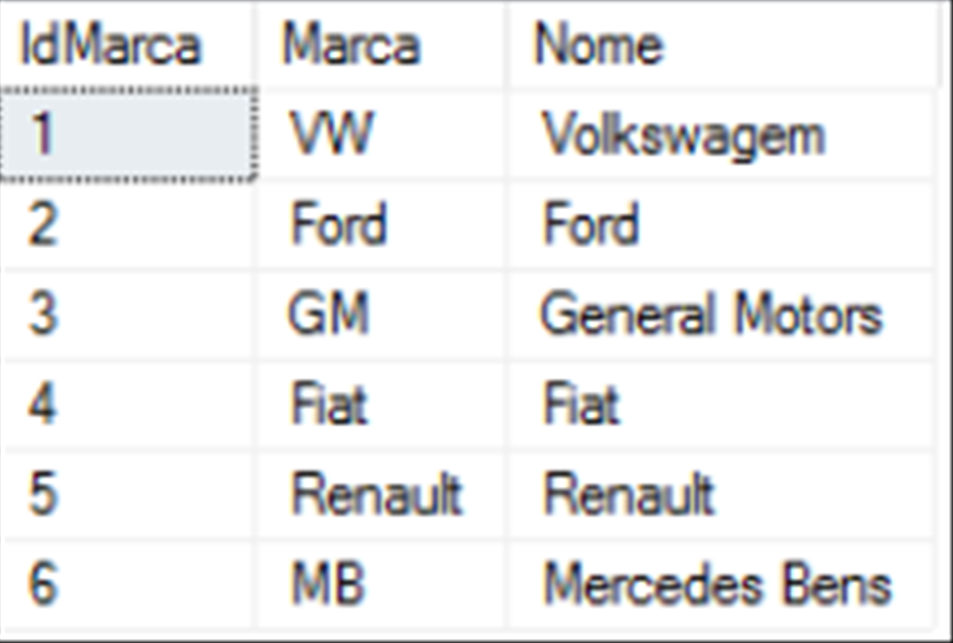
Cálculo Relacional
Formato da consulta
{ variavel de tupla | predicado }
{ t | cond(t) }
O resultado da consulta é o conjunto de todas as variáveis tuplas para as quais o predicado é verdadeiro.
carro
Ex: Recuperar todos
os carros.
{ c | Carro(c) }

Slide 5
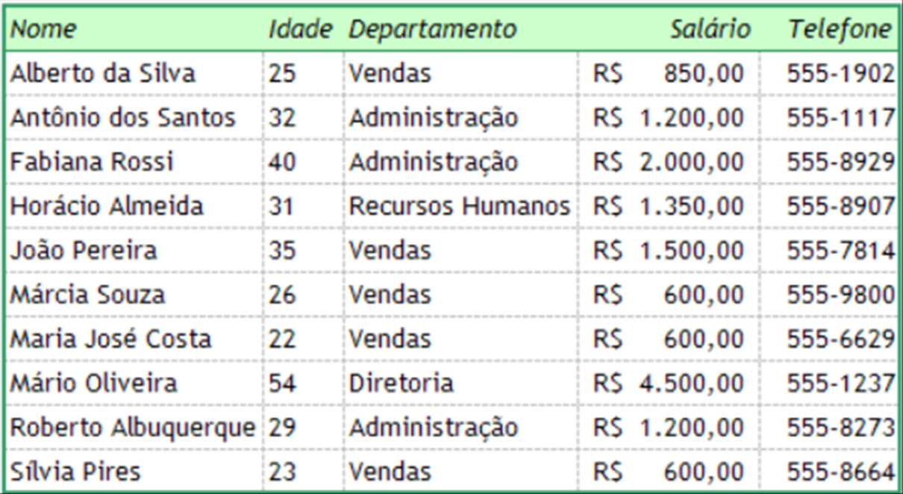
Cálculo Relacional
Seleção
  Recuperar os empregados cujos salários sejam maiores que 1.000,00.
  { t | empregado(t) and t.salário > 1.000 }

Slide 6
Cálculo Relacional
Projeção
Recuperar o nome e a idade de todos os empregados
{ t.nome, t.idade | empregado(t) }

Slide 7
Cálculo Relacional
Projeção e Seleção
Recuperar o nome e o telefone dos empregados do departamento “Administração” e que tem salário maior que 1.500,00
{ t.nome, t.telefone | empregado(t) and t.departamento = “Administração” and salário > 1.500 }

Slide 8
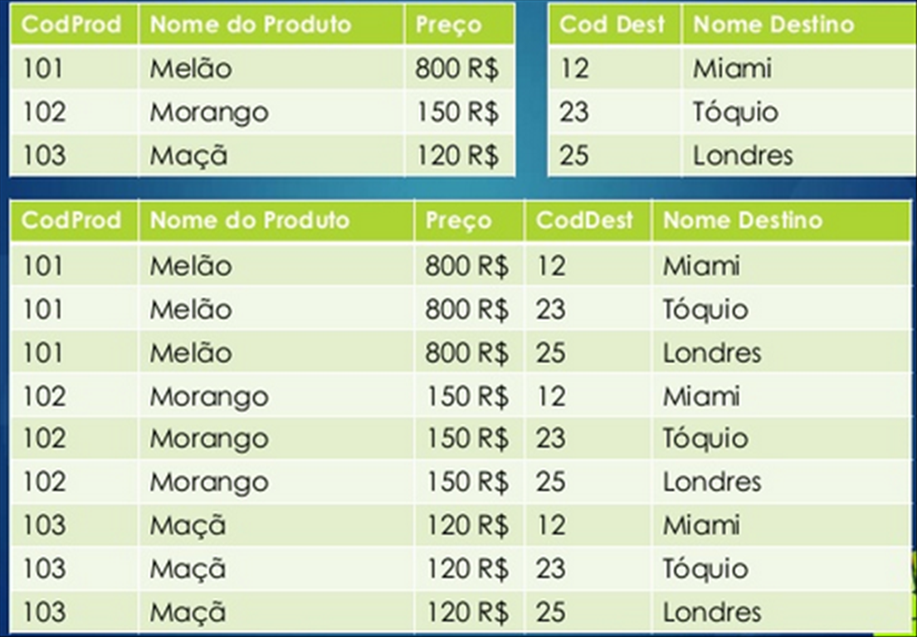
Álgebra Relacional
Produto Cartesiano
Recuperar uma combinação entre todas as frutas e todos os destinos.
{ f, d | fruta(f) and destino(d) }

Slide 9
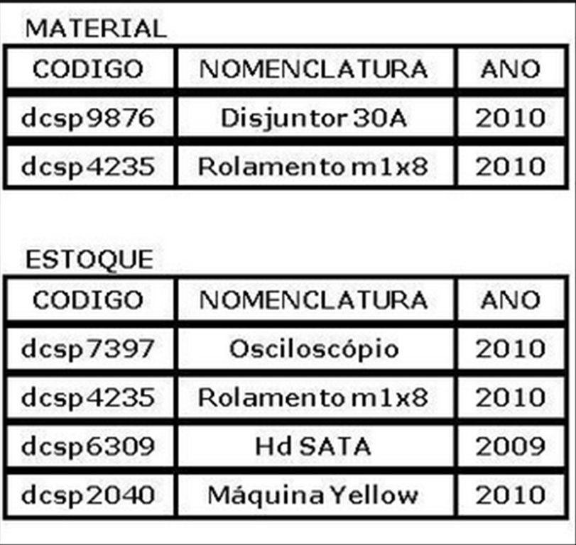
Cálculo Relacional
União
Recuperar os materiais e o estoque
{ t | material(t) or estoque(t) }

Slide 10
Cálculo Relacional
Interseção
Recuperar os materiais que estão no estoque
{ t | material(t) and estoque(t) }

Slide 11
Cálculo Relacional
Diferença
Recuperar os materiais que não estão no estoque
{ t | material(t) and not (estoque(t)) }

Slide 12
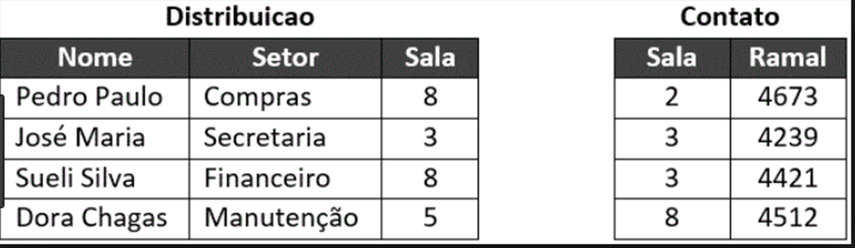
Cálculo Relacional
junção
Recuperar as distribuições e os seus contatos
{d,c|distribuicao(d) and contato(c) and (d.sala=c.sala) }
Recuperar o nome das distribuições localizadas na sala 8 e os seus respectivos ramais.
{d.nome,c.ramal|distribuicao(d) and contato(c) and d.sala = 8 and (d.sala=c.sala) }

Slide 13
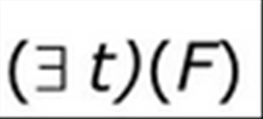
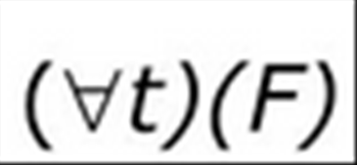
Cálculo Relacional
Variáveis
Variáveis livres
  Aparecem no resultado da consulta (aparecem do lado esquerdo do | )
Variáveis ligadas (associadas a quantificadores)
  Quantificador Existencial
    É verdadeiro se F for verdadeiro para pelo menos uma tupla t
  Quantificador universal
    É verdadeiro se F for verdadeiro para todas as tuplas t

Slide 14

Cálculo Relacional
Quantificador Existencial
Recuperar o nome e o setor da distribuição cujo ramal é 4239
{d.nome,d.setor|distribuicao(d) and ( ( c) ( contato(c) and c.ramal = 4239 and (d.sala=c.sala) }

Slide 15

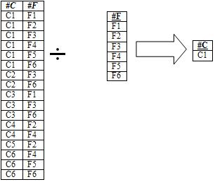
Cálculo Relacional
Quantificador Universal
Recuperar os códigos de #C associados a todos os códigos de #F
{ c.#C | tab1(c) and ( t) (tab2(t) and (tab1.#F = tab2.#F) }
tab1
tab2

